Slide 1
Configuración de NAT y DHCP
En el ejercicio de clase:
Se tiene el diseño de una red ya establecida.
Se cuenta con un subneteo con máscaras de longitud variable (VLSM).
Se trabajará con una red privada 10.x.x.x.
Se instalará el servicio de DHCP centralizado.
Se instalará el servicio de NAT.
Se instalará un servidor con direccionamiento estático para accederlo desde el exterior.

Slide 2
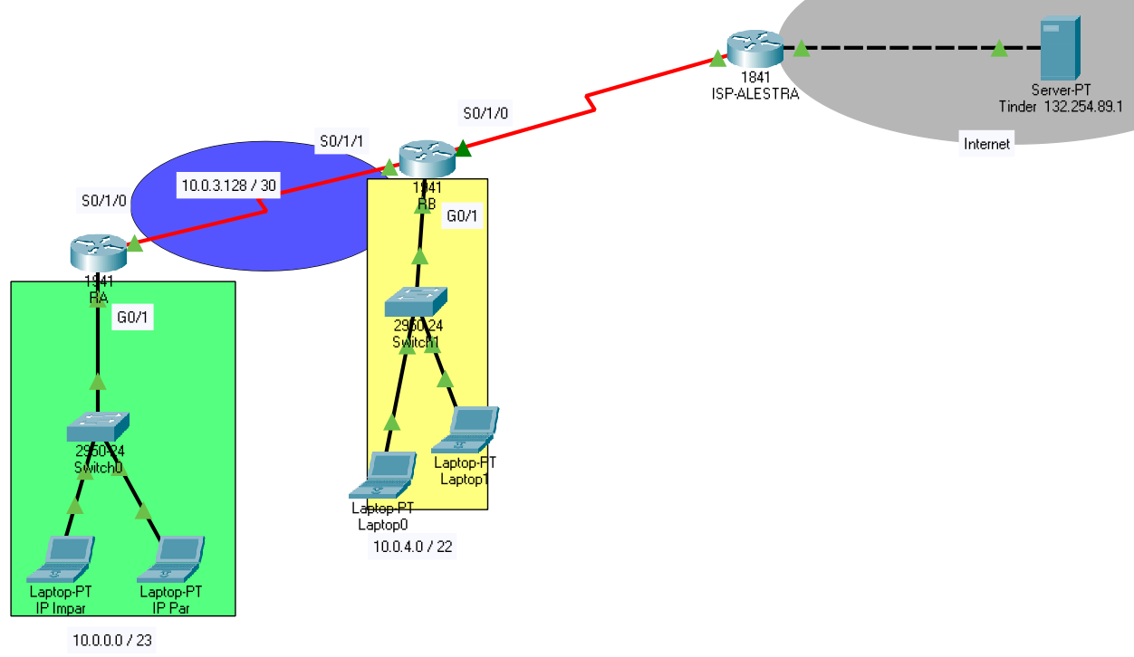
Configuración de NAT y DHCP

Slide 3
Configuración de DHCP
Instalaremos el servicio de DHCP centralizado.
¿Dónde instalaremos el servicio?
¿Cómo seleccionar la IP de la interfaz que ayudará a resolver el DHCP?

